Slide 1
10. Julkinen talous
Forum Yhteiskuntaoppi
2

Slide 2
Virittely: Kunnat verottajina

Slide 3
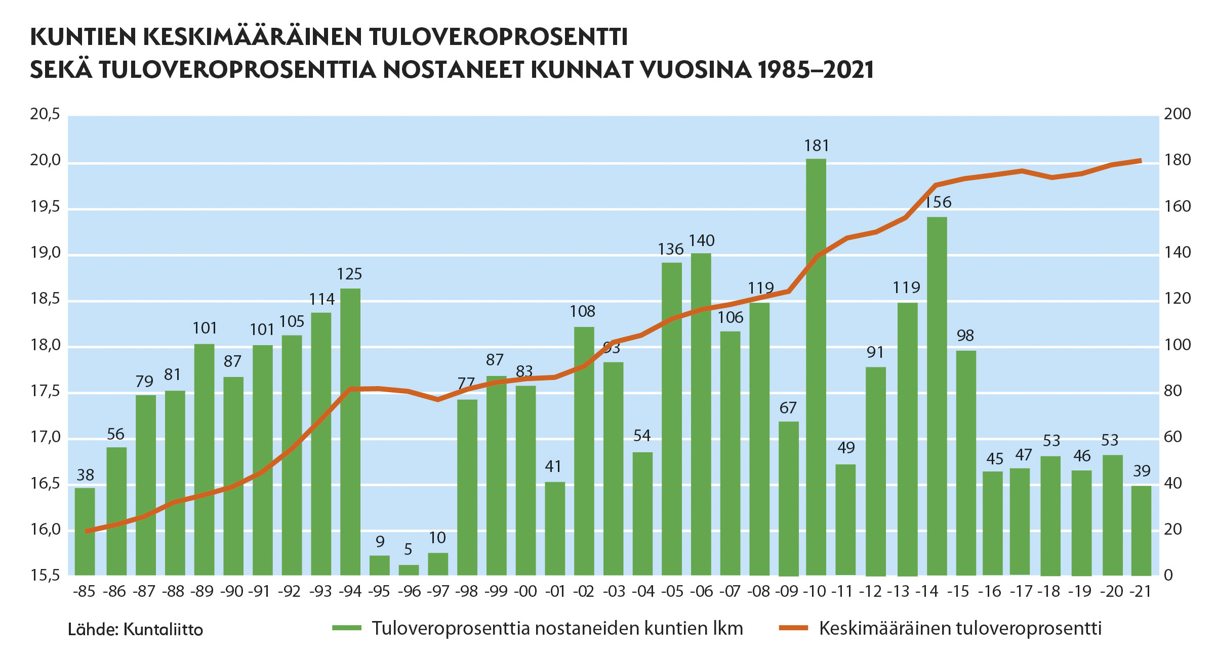
Kunnat verottajina
Tutki kaaviota.
Miten kunnallisveron taso on kehittynyt kuvion osoittamalla aikavälillä?
Pohdi, mikä voisi selittää kehitystä.

Slide 4
Opettajalle

Slide 5
Opettajalle
Kunnallisverokaavio on konkreettinen johdanto julkiseen talouteen. Opiskelijat ymmärtävät melko helposti kunnallisveron tason nousun, mutta sen syitä on hankalampi hahmottaa.
Virittelyn jälkeen aiheen parissa voi jatkaa esim. tutkimalla tuoreempia tilastoja kunnallisveroista (veronmaksajat.fi), oman kunnan taloudellista tilannetta tai valtion budjettia.

Slide 6
Opettajalle
Näkökulmia syihin:
Kuntien lakisääteisten tehtävien määrä on kasvanut jatkuvasti erityisesti 1970-luvun jälkeen. Lisäksi moni kunta on investoinut julkisiin palveluihin.
Laskusuhdanteissa kunnat paikkaavat talouttaan verotuksella. Esimerkiksi 1990-luvun alun lama ja finanssikriisi näkyvät kuviossa.
Matalatuloisten vähennykset kunnallisveroon ovat vuosien aikana lisääntyneet, jolloin nimellistä veroastetta pitää nostaa, jotta efektiivinen veroaste on riittävällä tasolla kattamaan kunnan kulut.
Lisätietoa löytyy hakusanoilla ”kuntaliitto veroprosentit” tai Kuntaliiton sivuilta.

